Slide 1
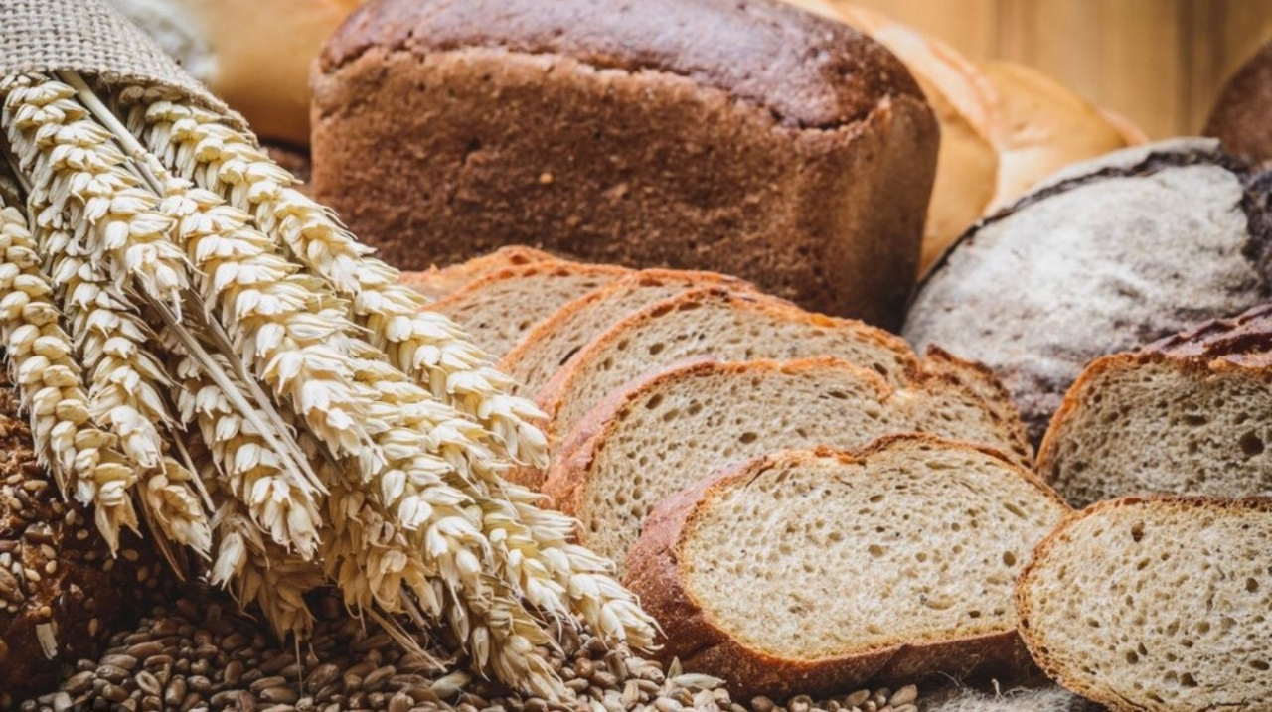
نان کامل چیست؟
گرد آورنده : پریسا صاحب علم

Slide 2
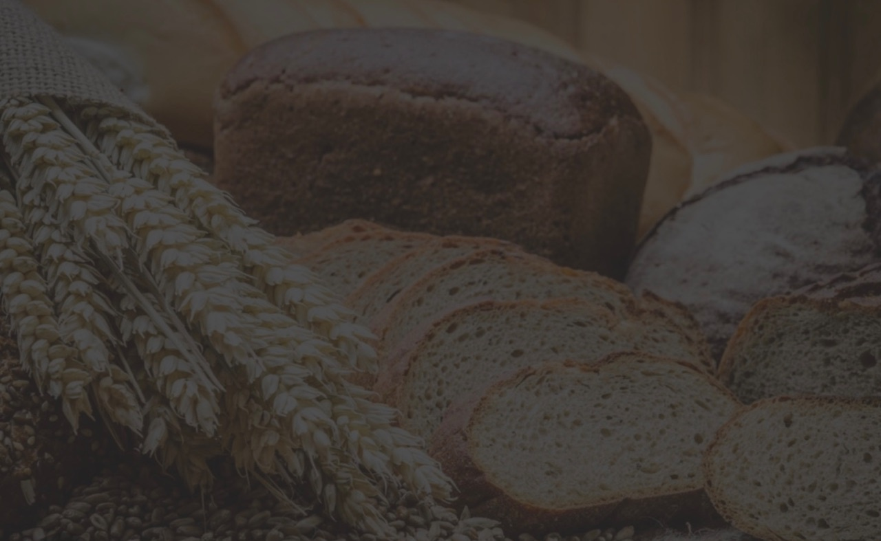
)Whole-grain bread( نان کامل
نانی است که آرد آن از تمام اجزای دانه غلات تهیه می‌شود:
• سبوس (پوسته) - غنی از فیبر
• آندوسپرم - منبع نشاسته و بخشی از پروتئین
• جوانه گندم - منبع ویتامین‌ها، مواد معدنی و چربی‌های مفید
در نان کامل، هیچ‌کدام از این اجزا حذف نمی‌شود؛ بنابراین ارزش غذایی آن بالاتر است.

Slide 3
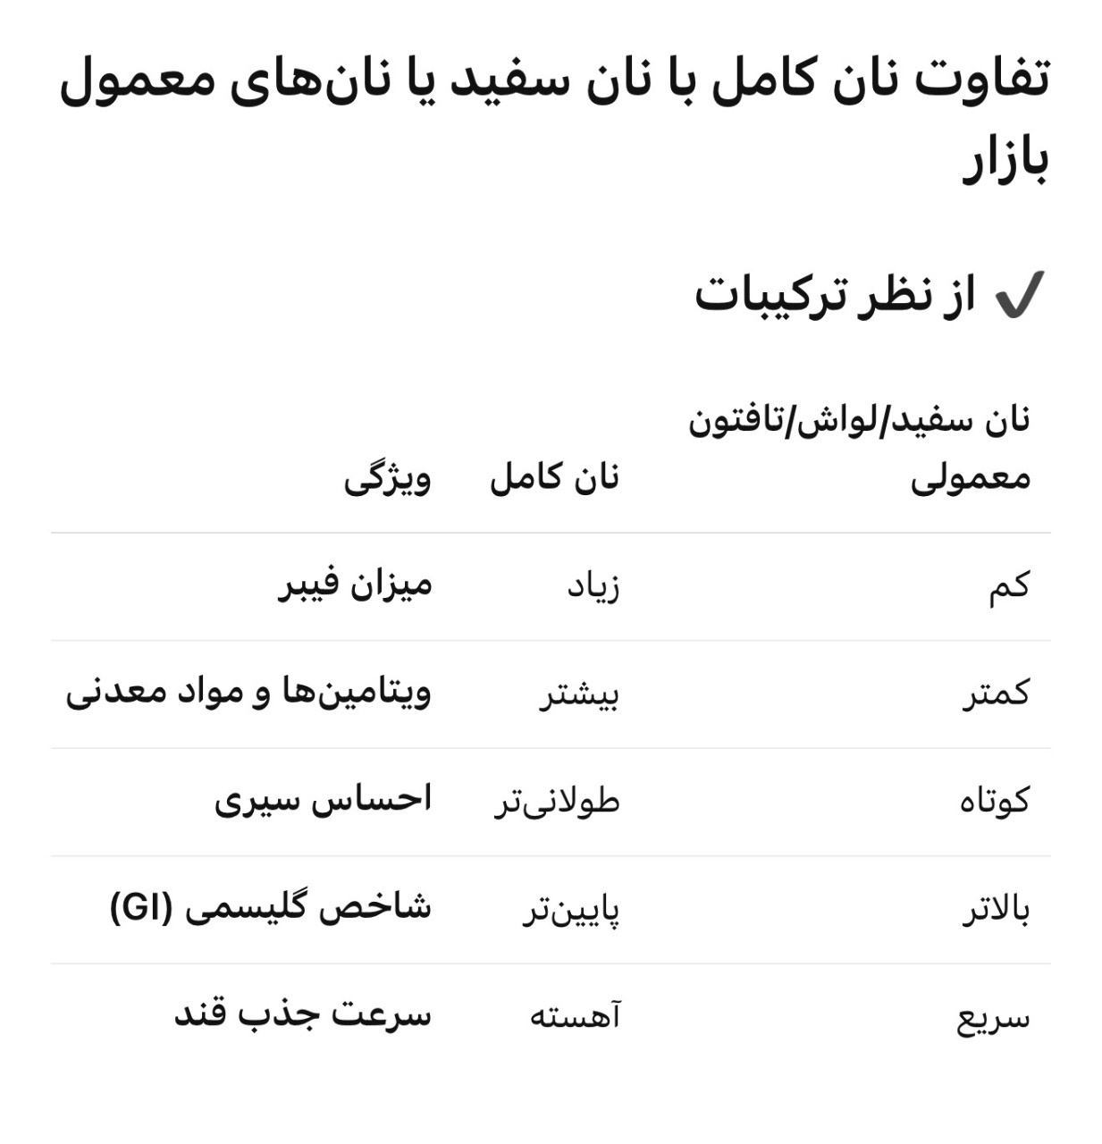

Slide 4
چرا نان کامل برای دیابتی‌ها مناسب‌تر است؟
ب ) بهبود حساسیت به انسولین
الف) کاهش سرعت افزایش قند خون
د) سلامت دستگاه گوارش
ج) کنترل وزن

Slide 5
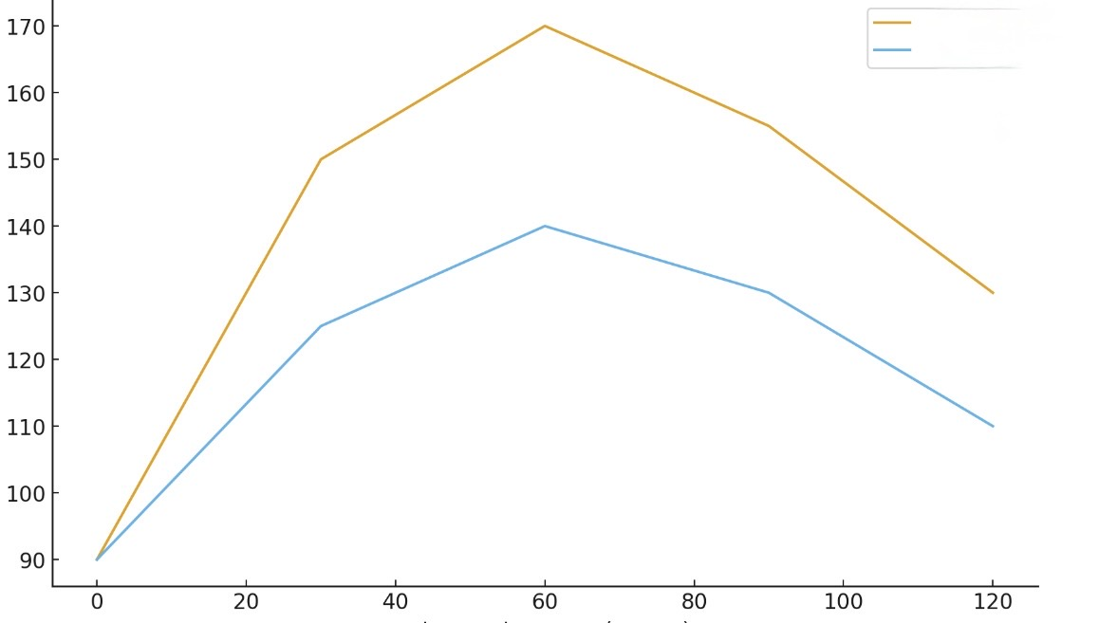
الف) کاهش سرعت افزایش قند خون
فیبر موجود در نان کامل باعث می‌شود:
• هضم آهسته‌تر انجام شود
• قند موجود در غذا به‌تدریج وارد خون شود
نان سفید
نان کامل
قند خون mg/dL
در نتیجه:
قند خون بعد ازغذا با شیب ملایم‌تری بالا می‌رود.
زمان پس ازمصرف (دقیقه)

Slide 6
ب) بهبود حساسیت به انسولین
۱. کاهش سرعت جذب قند از روده
فیبرهای محلول در تماس با آب، یک ژل غلیظ ایجاد می‌کنند. این ژل باعث می‌شود:
• حرکت غذا در روده کندتر شود
• آنزیم‌های هضم‌کننده دیرتر به کربوهیدرات‌ها برسند
• قند آهسته‌تر وارد خون شود
✔ افزایش ناگهانی قند خون کمتر می‌شود
✔ پانکراس مجبور نیست برای کنترل قند، انسولین زیاد ترشح کند
✔ در بلندمدت، حساسیت انسولینی بهتر می‌شود
نتیجه:

Slide 7

۲. کاهش مقاومت به انسولین از طریق میکروبیوتای روده
فیبرهای محلول غذای مفید برای باکتری‌های خوب روده هستند.
این باکتری‌ها فیبر را تخمیر کرده و اسیدهای چرب با زنجیره کوتاه (SCFA ) تولید می‌کنند، مانند:
• بوتیرات • پروپیونات • استات
این مواد اثرات مثبت مهمی دارند:
• کاهش التهاب سیستمیک (التهاب، یکی از عوامل اصلی مقاومت به انسولین است)
• بهبود عملکرد سلول‌های گیرنده انسولین
• افزایش توان سلول‌ها برای مصرف گلوکز
بدن به انسولین پاسخ بهتری می‌دهد
نتیجه:

Slide 8
۳. کنترل بهتر وزن و کاهش چربی شکمی
فیبر باعث سیری طولانی‌تر و کاهش دریافت کالری می‌شود.
کاهش وزن—به‌ویژه چربی شکمی—به شدت با بهبود حساسیت انسولین در ارتباط است.
نتیجه:
✔ با کاهش چربی احشایی، سلول‌ها عملکرد بهتری نسبت به انسولین پیدا می‌کنند.

Slide 9
۴. کاهش نوسانات قند خون
فیبر محلول باعث می‌شود:
• قند خون بعد از غذا آرام بالا برود
• افت و خیزهای سریع کمتر شود
نوسانات شدید قند خون به‌تدریج باعث خستگی پانکراس و کاهش اثر انسولین می‌شود.
نتیجه:
✔ ثبات بیشتر در قند خون = عملکرد بهتر انسولین

Slide 10
۵. کاهش بار گلیسمی کل وعده غذایی
افزودن فیبر محلول به یک وعده حاوی کربوهیدرات (مثل نان) باعث می‌شود:
• شاخص گلیسمی (GI) وعده پایین‌تر بیاید
• بار گلیسمی (GL) وعده کمتر شود
نتیجه:
✔ ترشح انسولین کمتر و کارآمدتر

Slide 11
ج ) کنترل وزن
نان کامل به دلیل فیبر زیاد احساس سیری طولانی‌تری ایجاد می‌کند و احتمال پرخوری را کاهش می‌دهد؛
کنترل وزن یکی از مهم‌ترین بخش‌های کنترل دیابت است.

Slide 12
د) سلامت دستگاه گوارش
فیبرهای موجود در نان کامل:
یبوست را کاهش می‌دهند
به سلامت روده کمک می‌کنند
باعث کنترل بهتر قند خون از طریق میکروبیوتای روده می‌شوند

Slide 13
چطور نان کامل را از نان غیراصیل تشخیص دهیم؟
بسیاری از نان‌هایی که «سبوس‌دار» نامیده می‌شوند، فقط با رنگ کارامل تیره شده‌اند و واقعا کامل نیستند. معیارهای تشخیص:
بافت نان زبرتر و کمی سنگین‌تر است
دانه‌های سبوس در نان قابل مشاهده است
طعم آن کمی مغزی و متفاوت از نان سفید است
روی بسته‌بندی باید نوشته باشد:
«آرد کامل ۱۰۰٪» یا «Whole grain»
رنگ آن قهوه‌ای طبیعی، نه خیلی تیره و یک‌دست

Slide 14
میزان مناسب مصرف نان برای افراد دیابتی
میزان مصرف بسته به نیاز فرد، وزن، قند خون و رژیم دارد، اما معمولاً:
• هر یک کف دست نان سنگک یا بربری به اندازه یک واحد کربوهیدرات حساب می‌شود.
• برای کنترل بهتر قند خون، توصیه می‌شود:
✔ نان کامل
✔ همراه با پروتئین (پنیر کم‌چرب، تخم‌مرغ، حبوبات)
✔ همراه با سبزیجات
مصرف شود تا قند خون آرام‌تر بالا برود.

Slide 15
نان کامل را محکم و کم‌حجم‌تر از نان سفید نخورید؛ مقدارش باید کنترل شود.
نان را منجمد کنید تا بعداً قابل استفاده باشد و بی‌کیفیت نشود.
هنگام خرید نان سنتی، سنگک سبوس‌دار واقعی معمولاً بهترین انتخاب است.
• در کنار نان، چای شیرین، مربا یا عسل استفاده نشود، چون اثر مثبت نان کامل را خنثی می‌کند.
نکات کاربردی:

